Slide 1
Progetto TIW 2023
Gruppo 201 - Mattia Piccinato - 10717274

Slide 2
Carrello con più fornitori e ordine - Specifiche
Un’applicazione di commercio elettronico consente all’utente (acquirente) di visualizzare un catalogo di prodotti venduti da diversi fornitori, inserire prodotti in un carrello della spesa e creare un ordine di acquisto a partire dal contenuto del carrello. Un prodotto ha un codice (campo chiave), un nome, una descrizione, una categoria merceologica e una foto. Lo stesso prodotto (cioè codice prodotto) può essere venduto da più fornitori a prezzi differenti. Un fornitore ha un codice, un nome, una valutazione da 1 a 5 stelle e una politica di spedizione. Un utente ha un nome, un cognome, un’e-mail, una password e un indirizzo di spedizione. La politica di spedizione precisa il prezzo della spedizione in base al numero di articoli ordinati. Ogni fornitore è libero di definire fasce di spesa. Una fascia di spesa ha un numero minimo, un numero massimo e un prezzo. Ad esempio: da 1 a 3 articoli 15€, da 4 a 10 articoli 20€, oltre a 10 articoli, ecc. Oltre alla fascia di spesa, il fornitore può anche indicare un importo in euro oltre al quale la spedizione è gratuita. Se il totale supera la soglia per la gratuità della spedizione, la spedizione è gratuita indipendentemente dal numero di articoli.
Dopo il login, l’utente accede a una pagina HOME che mostra (come tutte le altre pagine) un menù con i link HOME, CARRELLO, ORDINI, un campo di ricerca e una lista degli ultimi cinque prodotti visualizzati dall’utente. Se l’utente non ha visualizzato almeno cinque prodotti, la lista è completata con prodotti in offerta scelti a caso in una categoria di default. L’utente può inserire una parola chiave di ricerca nel campo di input e premere INVIO. A seguito dell’invio compare una pagina RISULTATI con prodotti che contengono la chiave di ricerca nel nome o nella descrizione. L’elenco mostra solo il codice, il nome del prodotto e il prezzo minimo di vendita del prodotto da parte dei fornitori che lo vendono (lo stesso prodotto può essere venduto da diversi fornitori a prezzi diversi e l’elenco mostra il minimo valore di tali prezzi). L’elenco è ordinato in modo crescente in base al prezzo minimo di vendita del prodotto da parte dei fornitori che lo offrono. L’utente può selezionare mediante un click un elemento dell'elenco e visualizzare nella stessa pagina i dati completi e l’elenco dei fornitori che lo vendono a vari prezzi (questa azione rende il prodotto “visualizzato”). Per ogni fornitore in tale elenco compaiono: nome, valutazione, prezzo unitario, fasce di spesa di spedizione, importo minimo della spedizione gratuita e il numero dei prodotti e valore totale dei prodotti di quel fornitore che l’utente ha già messo nel carrello. Accanto all’offerta di ciascun fornitore compare un campo di input intero (quantità) e un bottone METTI NEL CARRELLO. L’inserimento nel carrello di una quantità maggiore di zero di prodotti comporta l’aggiornamento del contenuto del carrello e la visualizzazione della pagina CARRELLO. Questa mostra i prodotti inseriti, raggruppati per fornitore. Per ogni fornitore nel carrello si vedono la lista dei prodotti, il prezzo totale dei prodotti e il prezzo della spedizione calcolato in base alla politica del fornitore. Per ogni fornitore compare un bottone ORDINA. Premere il bottone comporta l’eliminazione dei prodotti del fornitore dal carrello e la creazione di un ordine corrispondente. Un ordine ha un codice, il nome del fornitore, l’elenco dei prodotti, un valore totale composto dalla somma del valore dei prodotti e delle spese di spedizione, una data di spedizione e l’indirizzo di spedizione dell’utente. I valori degli attributi di un ordine sono memorizzati esplicitamente nella base di dati indipendentemente dai dati del carrello. In ogni momento l’utente può accedere tramite il menu alle pagine HOME, ORDINI e CARRELLO. La pagina ORDINI mostra l’elenco ordinato per data decrescente degli ordini con tutti i dati associati. L’applicazione NON salva il carrello nella base di dati ma solo gli ordini.
Versione con JavaScript
Si realizzi un’applicazione client server web che estende e/o modifica le specifiche precedenti come segue: Dopo il login dell’utente, l’intera applicazione è realizzata con un’unica pagina. Ogni interazione dell’utente è gestita senza ricaricare completamente la pagina, ma produce l’invocazione asincrona del server e l’eventuale modifica del contenuto da aggiornare a seguito dell’evento. L’applicazione memorizza il contenuto del carrello a lato client. Nella pagina RISULTATI l’elenco dettagliato dei prodotti già nel carrello da parte di un fornitore compare mediante una finestra sovrapposta quando si passa con il mouse sopra il numero che indica quanti prodotti del medesimo fornitore sono già nel carrello.

Slide 3
Base di dati

Slide 4
Carrello con più fornitori e ordine - Base di dati
Un’applicazione di commercio elettronico consente all’utente (acquirente) di visualizzare un catalogo di prodotti venduti da diversi fornitori, inserire prodotti in un carrello della spesa e creare un ordine di acquisto a partire dal contenuto del carrello. Un prodotto ha un codice (campo chiave), un nome, una descrizione, una categoria merceologica e una foto. Lo stesso prodotto (cioè codice prodotto) può essere venduto da più fornitori a prezzi differenti. Un fornitore ha un codice, un nome, una valutazione da 1 a 5 stelle e una politica di spedizione¹. Un utente ha un nome, un cognome, un’e-mail, una password e un indirizzo di spedizione. La politica di spedizione precisa il prezzo della spedizione in base al numero di articoli ordinati ed ogni fornitore è libero di definire fasce di spesa. Una fascia di spesa ha un numero minimo, un numero massimo e un prezzo. Ad esempio: da 1 a 3 articoli 15€, da 4 a 10 articoli 20€, oltre a 10 articoli, ecc. Oltre alla fascia di spesa, il fornitore può anche indicare un importo in euro oltre al quale la spedizione è gratuita. Se il totale supera la soglia per la gratuità della spedizione, la spedizione è gratuita indipendentemente dal numero di articoli.
[ … ]
Un ordine ha un codice, il nome del fornitore, l’elenco dei prodotti, un valore totale composto dalla somma del valore dei prodotti e delle spese di spedizione, una data di spedizione e l’indirizzo di spedizione dell’utente. I valori degli attributi di un ordine sono memorizzati esplicitamente nella base di dati indipendentemente dai dati del carrello. In ogni momento l’utente può accedere tramite il menu alle pagine HOME, ORDINI e CARRELLO. La pagina ORDINI mostra l’elenco ordinato per data decrescente degli ordini con tutti i dati associati. L’applicazione NON salva il carrello nella base di dati ma solo gli ordini.
1. Politica di spedizione: rappresentata dalle fasce di spesa e dalla soglia di spedizione gratuita.

Slide 5
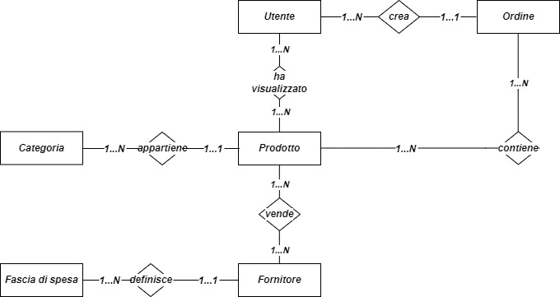
Modello Entità-Relazione

Slide 6
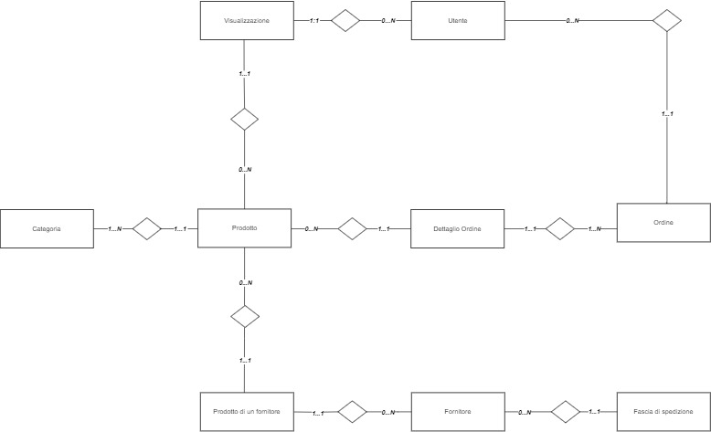
Modello Relazionale

Slide 7
Codice DDL - Categoria
CREATE TABLE `primo-sito-web`.`CATEGORIA` (
`Categoria` varchar(45) NOT NULL,
PRIMARY KEY (`Categoria`)
)

Slide 8
Codice DDL - Dettaglio prodotto dell'ordine
CREATE TABLE `dettaglio_ordine` (
`IdOrdine` int NOT NULL,
`IdProdotto` int NOT NULL,
`PrezzoProdotto` decimal(10,2) NOT NULL,
`Quantita` int NOT NULL,
PRIMARY KEY (`IdOrdine`,`IdProdotto`),
CONSTRAINT FOREIGN KEY (`IdOrdine`)
REFERENCES `ORDINE` (`Id`)
ON DELETE RESTRICT
ON UPDATE CASCADE,
CONSTRAINT FOREIGN KEY (`IdProdotto`)
REFERENCES `PRODOTTO` (`Id`)
ON DELETE RESTRICT
ON UPDATE CASCADE)

Slide 9
Codice DDL - Fascia di spedizione
-- Si potrebbe specificare una complicata asserzione affinché le fasce di spedizione
non si sovrappongano
CREATE TABLE `primo-sito-web`.`FASCIASPEDIZIONE` (
`Id` int AUTO_INCREMENT NOT NULL,
`IdFornitore` int NOT NULL,
`Min` int NOT NULL,
`Max` int DEFAULT NULL,
`Prezzo` DECIMAL(10,2) NOT NULL,
PRIMARY KEY (`Id`),
CONSTRAINT FOREIGN KEY (`IdFornitore`)
REFERENCES `FORNITORE` (`Id`)
ON DELETE RESTRICTON
ON UPDATE CASCADE
)

Slide 10
Codice DDL - Fornitore
-- Si potrebbe specificare un trigger affinché ogni numero di prodotti nell'ordine sia compreso
in una fascia di spedizione del fornitore
CREATE TABLE `primo-sito-web`.`FORNITORE` (
`Id` int AUTO_INCREMENT NOT NULL,
`Nome` varchar(45) NOT NULL,
`Valutazione`DECIMAL(2,1) NOT NULL,
`SogliaSpedizioneGratuita` DECIMAL(10,2) DEFAULT NULL,
PRIMARY KEY (`Id`)
)

Slide 11
Codice DDL - Ordine
CREATE TABLE `primo-sito-web`.`ORDINE` (
`Id` int AUTO_INCREMENT NOT NULL,
`TotaleOrdine` int NOT NULL,
`SpeseSpedizione` int NOT NULL,
`DataSpedizione` date,`Indirizzo` varchar(200) NOT NULL,
`NomeFornitore` varchar(45) NOT NULL,
`Email` varchar(45) NOT NULL,
PRIMARY KEY (`Id`),
CONSTRAINT FOREIGN KEY (`Email`)
REFERENCES `UTENTE` (`Email`)
ON DELETE RESTRICT
ON UPDATE CASCADE
)

Slide 12
Codice DDL - Prodotto
CREATE TABLE `primo-sito-web`.`PRODOTTO` (
`Id` int AUTO_INCREMENT NOT NULL,
`Nome` varchar(45) NOT NULL,
`Descrizione` text NOT NULL,
`Foto` varchar(255) NOT NULL,
`Categoria` varchar(45) NOT NULL,
PRIMARY KEY (`Id`),
CONSTRAINT FOREIGN KEY (`Categoria`)
REFERENCES `CATEGORIA` (`Categoria`)
ON DELETE RESTRICTON
ON UPDATE CASCADE
)

Slide 13
Codice DDL - Prodotto di un fornitore
-- Si potrebbe specificare un asserzione affinché lo sconto sia compreso tra 0 e 1
CREATE TABLE `primo-sito-web`.`PRODOTTO_FORNITORE` (
`IdProdotto` int NOT NULL,
`IdFornitore` int NOT NULL,
`Prezzo` DECIMAL(10,2) NOT NULL,
`Sconto` DECIMAL(3,2) DEFAULT 0 NOT NULL,
PRIMARY KEY (`IdProdotto`,`IdFornitore`),
CONSTRAINT FOREIGN KEY (`IdProdotto`)
REFERENCES `PRODOTTO` (`Id`)
ON DELETE RESTRICT
ON UPDATE CASCADE,
CONSTRAINT FOREIGN KEY (`IdFornitore`)
REFERENCES `FORNITORE` (`Id`)
ON DELETE RESTRICT
ON UPDATE CASCADE
)

Slide 14
Codice DDL - Utente
CREATE TABLE `primo-sito-web`.`UTENTE` (
`Email` varchar(45) NOT NULL,
`Password` varchar(45) NOT NULL,
`Nome` varchar(45) NOT NULL,
`Cognome` varchar(45) NOT NULL,
`Indirizzo` varchar(200) NOT NULL,
PRIMARY KEY (`Email`)
)

Slide 15
Codice DDL - Visualizzazione
CREATE TABLE `primo-sito-web`.`VISUALIZZAZIONE` (
`Email` varchar(45) NOT NULL,
`IdProdotto` int NOT NULL,
`Timestamp` datetime DEFAULT CURRENT_TIMESTAMP NOT NULL,
PRIMARY KEY (`Email`,`IdProdotto`,`Timestamp`),
CONSTRAINT FOREIGN KEY (`IdProdotto`)
REFERENCES `PRODOTTO` (`Id`)
ON DELETE RESTRICT
ON UPDATE CASCADE,
CONSTRAINT FOREIGN KEY (`Email`)
REFERENCES `UTENTE` (`Email`)
ON DELETE RESTRICT
ON UPDATE CASCADE
)

Slide 16
Requisiti dell'applicazione

Slide 17
Carrello con più fornitori e ordine - Requisiti dell'applicazione
[ … ]
Dopo il login, l’utente accede a una pagina HOME che mostra (come tutte le altre pagine) un menù con i link HOME, CARRELLO, ORDINI, un campo di ricerca¹ e una lista degli ultimi cinque prodotti visualizzati dall’utente². Se l’utente non ha visualizzato almeno cinque prodotti, la lista è completata con prodotti in offerta scelti a caso in una categoria di default. L’utente può inserire una parola chiave di ricerca nel campo di input e premere INVIO. A seguito dell’invio compare una pagina RISULTATI con prodotti che contengono la chiave di ricerca nel nome o nella descrizione. L’elenco mostra solo il codice, il nome del prodotto e il prezzo minimo di vendita del prodotto da parte dei fornitori che lo vendono (lo stesso prodotto può essere venduto da diversi fornitori a prezzi diversi e l’elenco mostra il minimo valore di tali prezzi). L’elenco è ordinato in modo crescente in base al prezzo minimo di vendita del prodotto da parte dei fornitori che lo offrono. L’utente può selezionare mediante un click un elemento dell'elenco e visualizzare nella stessa pagina i dati completi e l’elenco dei fornitori che lo vendono a vari prezzi (questa azione rende il prodotto “visualizzato”). Per ogni fornitore in tale elenco compaiono: nome, valutazione, prezzo unitario, fasce di spesa di spedizione, importo minimo della spedizione gratuita e il numero dei prodotti e valore totale dei prodotti di quel fornitore che l’utente ha già messo nel carrello. Accanto all’offerta di ciascun fornitore compare un campo di input intero (quantità) e un bottone METTI NEL CARRELLO. L’inserimento nel carrello di una quantità maggiore di zero di prodotti comporta l’aggiornamento del contenuto del carrello e la visualizzazione della pagina CARRELLO. Questa mostra i prodotti inseriti, raggruppati per fornitore. Per ogni fornitore nel carrello si vedono la lista dei prodotti, il prezzo totale dei prodotti e il prezzo della spedizione calcolato in base alla politica del fornitore. Per ogni fornitore compare un bottone ORDINA. Premere il bottone comporta l’eliminazione dei prodotti del fornitore dal carrello e la creazione di un ordine corrispondente.
[ … ]
I valori degli attributi di un ordine sono memorizzati esplicitamente nella base di dati indipendentemente dai dati del carrello. In ogni momento l’utente può accedere tramite il menu alle pagine HOME, ORDINI e CARRELLO. La pagina ORDINI mostra l’elenco ordinato per data decrescente degli ordini con tutti i dati associati. L’applicazione NON salva il carrello nella base di dati ma solo gli ordini.
1 e 2. Il menù è in comune a tutte le pagine, il campo di ricerca e la lista degli ultimi cinque prodotti si trovano nella Home.

Slide 18
Versione Pure-HTML

Slide 19
MVC - Struttura dell'applicazione
• Bean
DettaglioOrdine
Ordine
Prodotto
Fornitore
ProdottoDiUnFornitore
Utente
FasciaDiSpedizione
• Controller
Carrello
Home
Immagine
Login
Logout
Ordini
Risultati
Visualizza
• View
Home
Menu
Login
Ordini
Risultati
Carrello
• Filtri
Filtro_SoloSeLoggato
Filtro_SoloSeNonLoggato
FiltroDefault

Slide 20
Accesso ai dati - Struttura dell'applicazione
• DAO_Carrello:
aggiungiAlCarrello( idProdotto, idFornitore, quantita )
getCarrello( )
rimuoviProdottiDelFornitore( idFornitore )
getInfoFornitore( idFornitore )
• DAO_Prodotto:
getProdotto( idProdotto )
getCinqueProdottoHome( email )
getPrezzoScontato( idProdotto, idFornitore )
getSconto( idProdotto, idFornitore )
isFornitoDaFornitore( idProdotto, idFornitore)
getPercorsoFoto( idProdotto )
getProdotti( queryString )
setVisualizzato( idProdotto )
• DAO_Fornitore:
getFornitore( idFornitore )
getFornitoriConPrezzo( idProdotto )
getFasceDiSpedizione( idFornitore )
getCostoSpedizione( idFornitore, numArticoli )
• DAO_Utente
isRegistrato( email )
getUtenteConPassword( email, password )
isValida( email )
• DAO_Ordine:
getOrdini( email )
creaOrdine( utente, nomeF, spese, totale, quantitaProdotti )

Slide 21
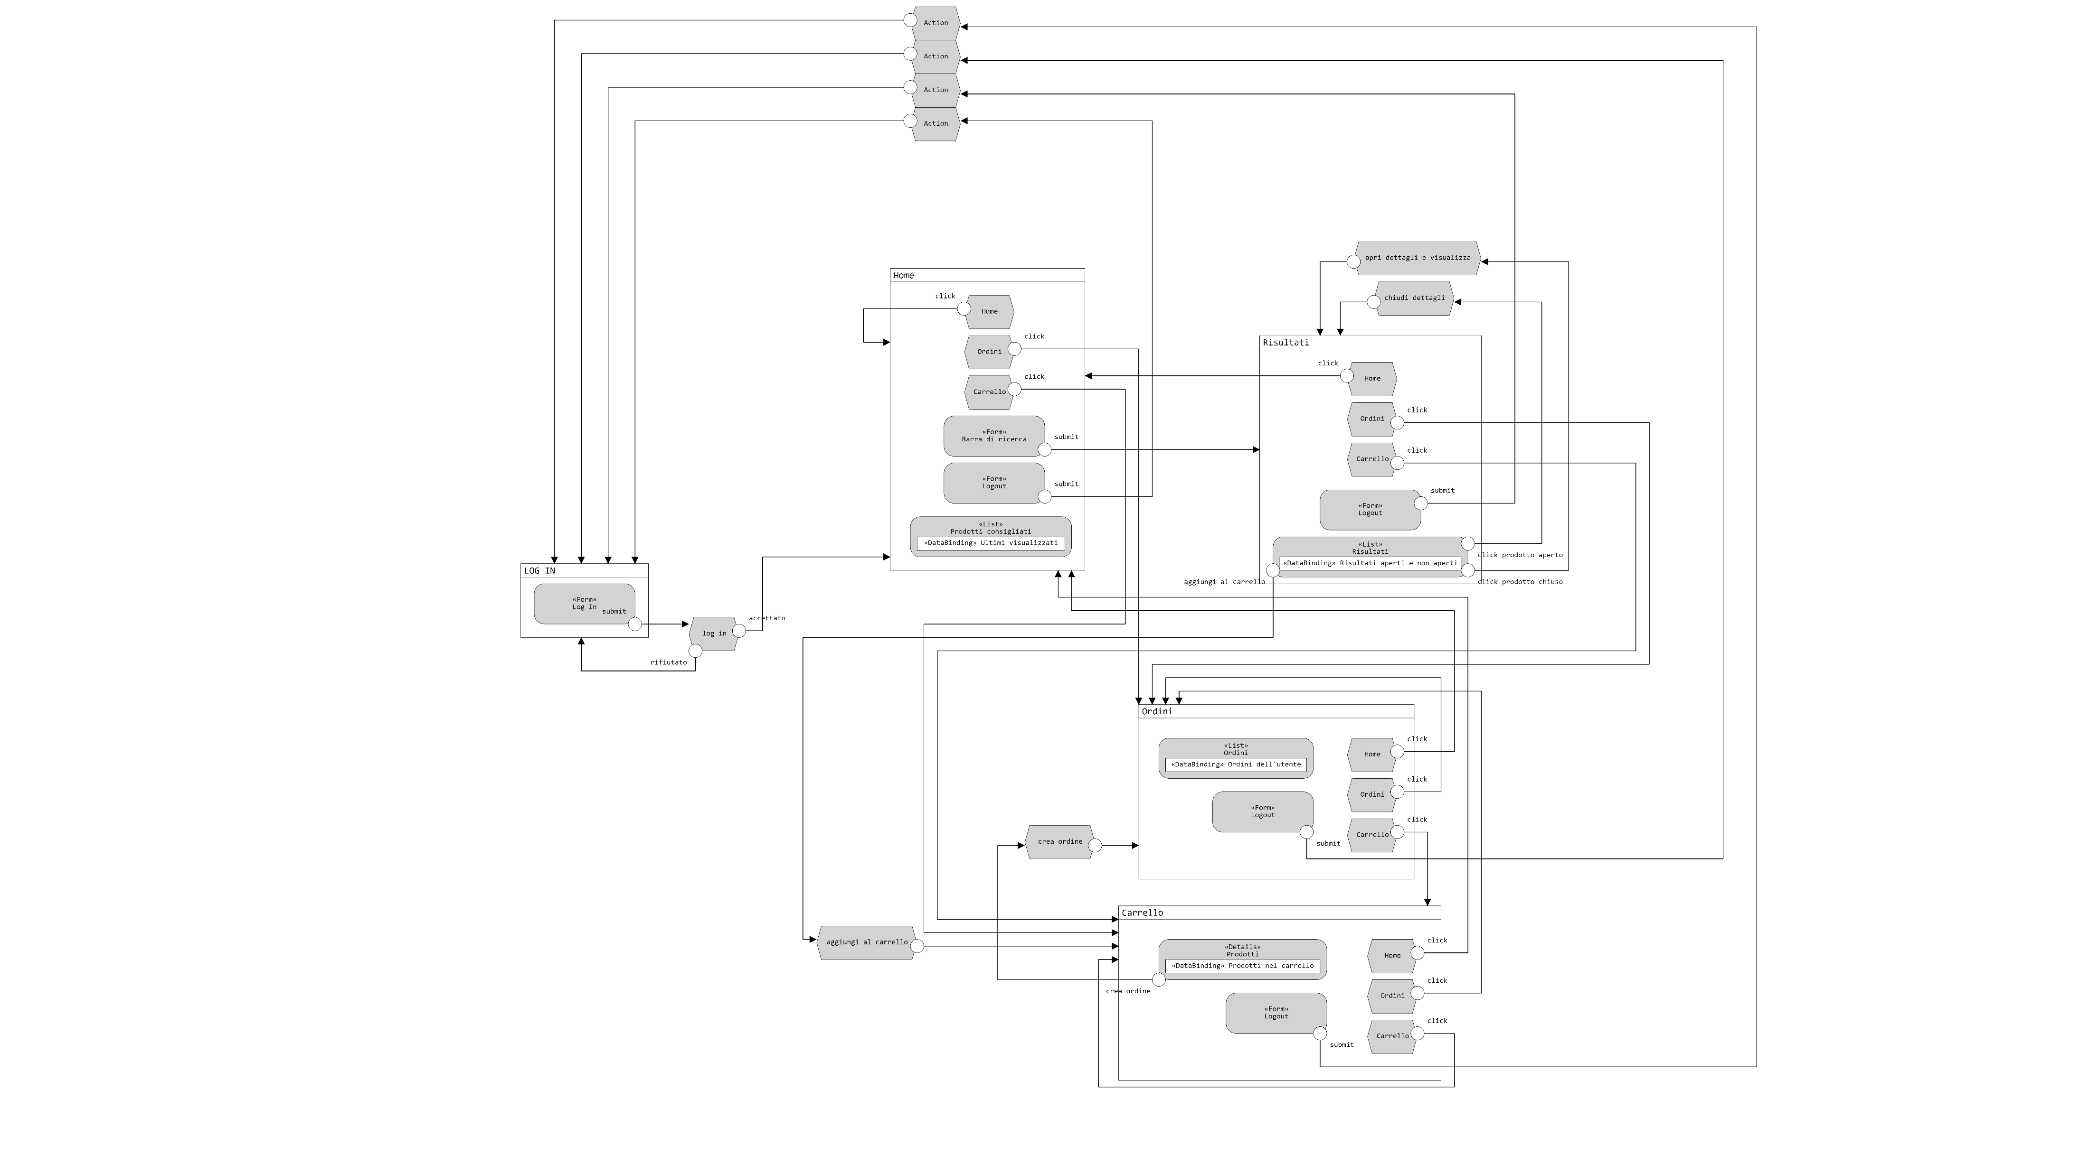
IFML - Struttura dell'applicazione

Slide 22
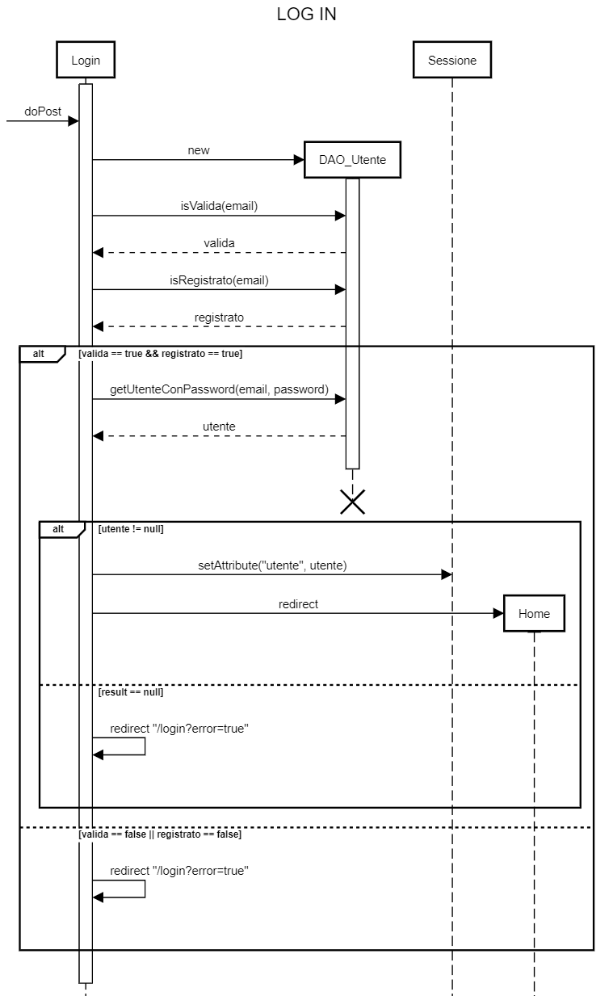
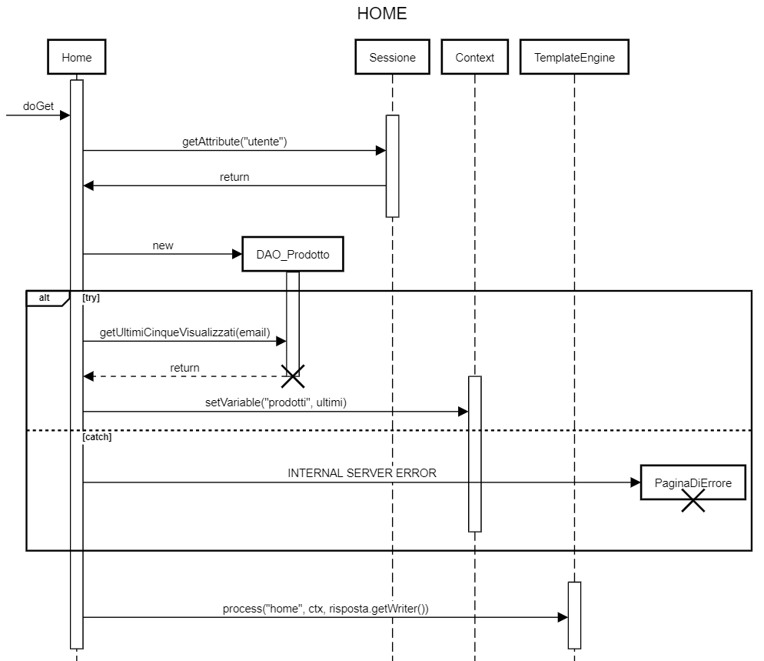
Diagrammi di sequenza

Slide 23
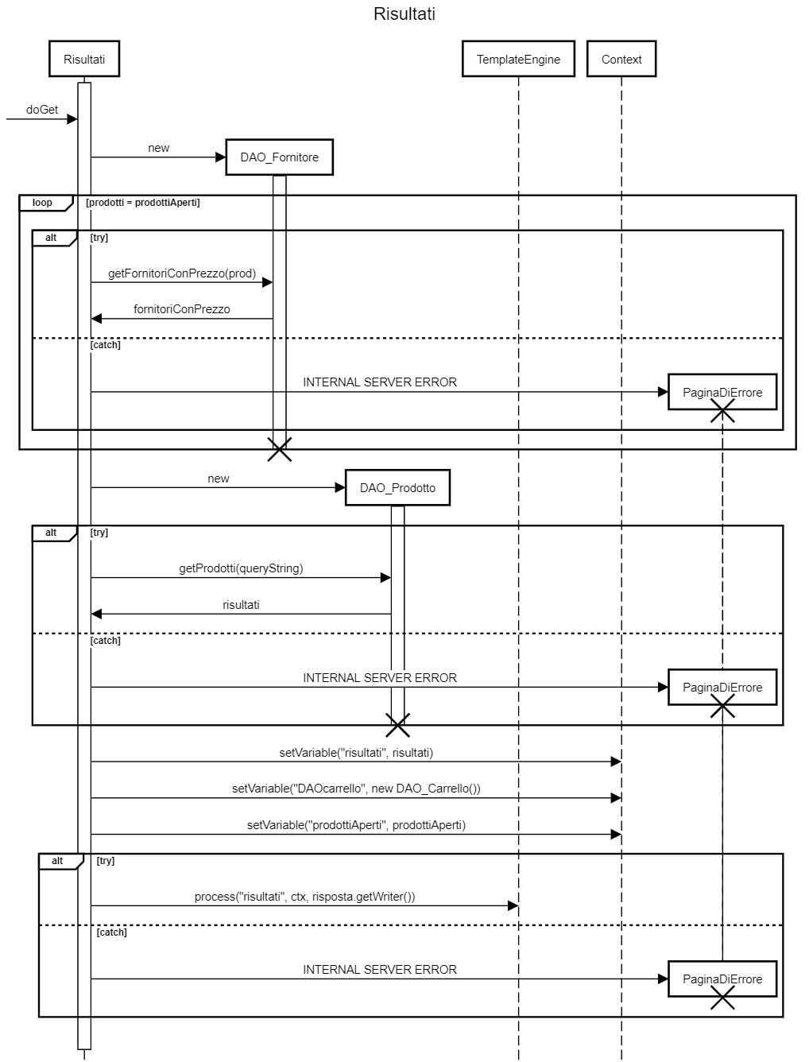
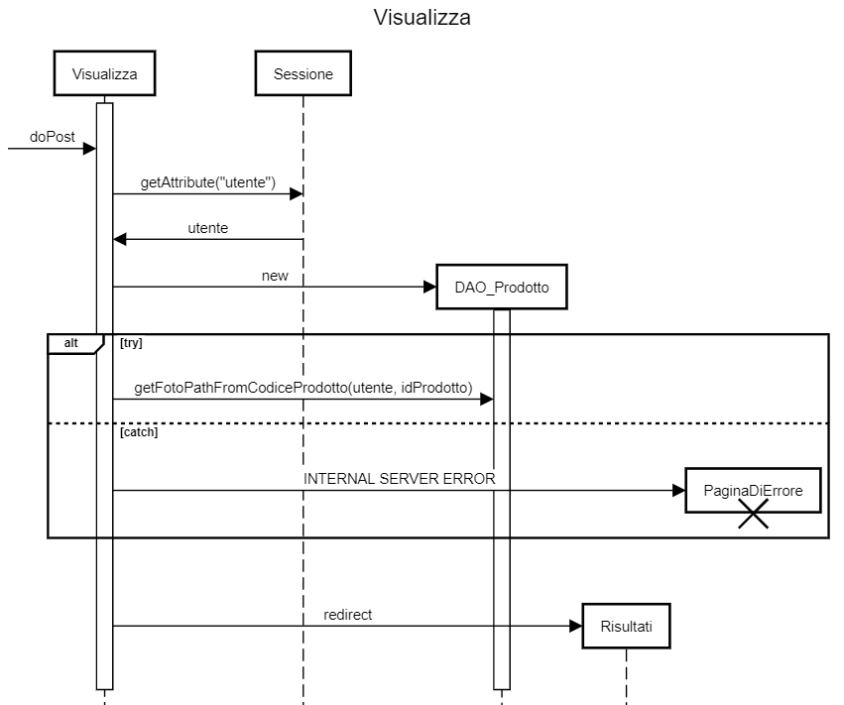
Diagrammi di sequenza

Slide 24
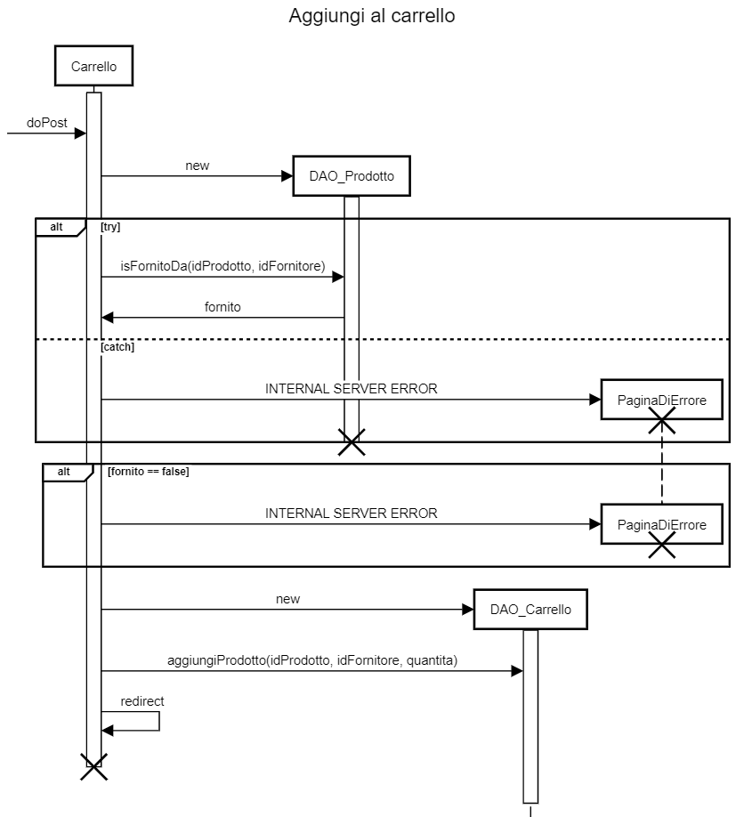
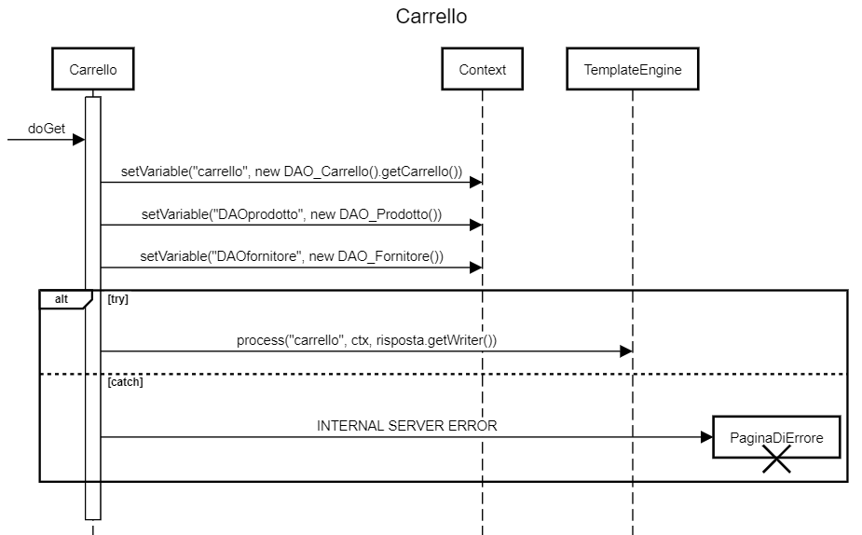
Diagrammi di sequenza

Slide 25
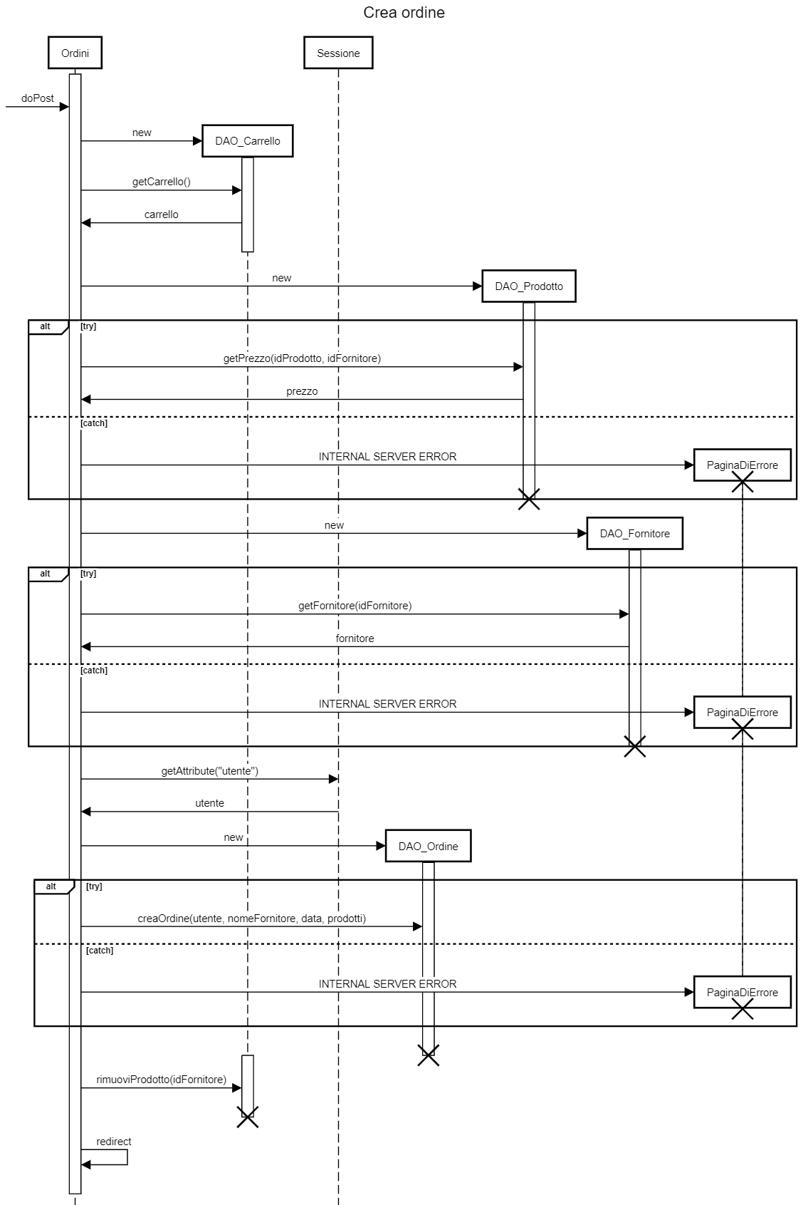
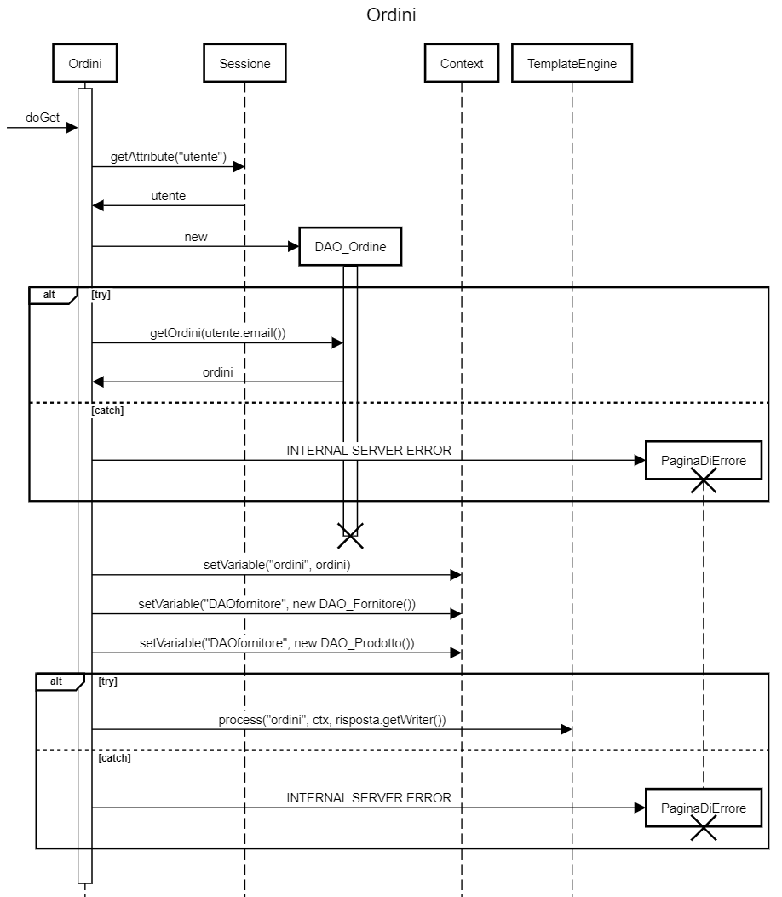
Diagrammi di sequenza

Slide 26
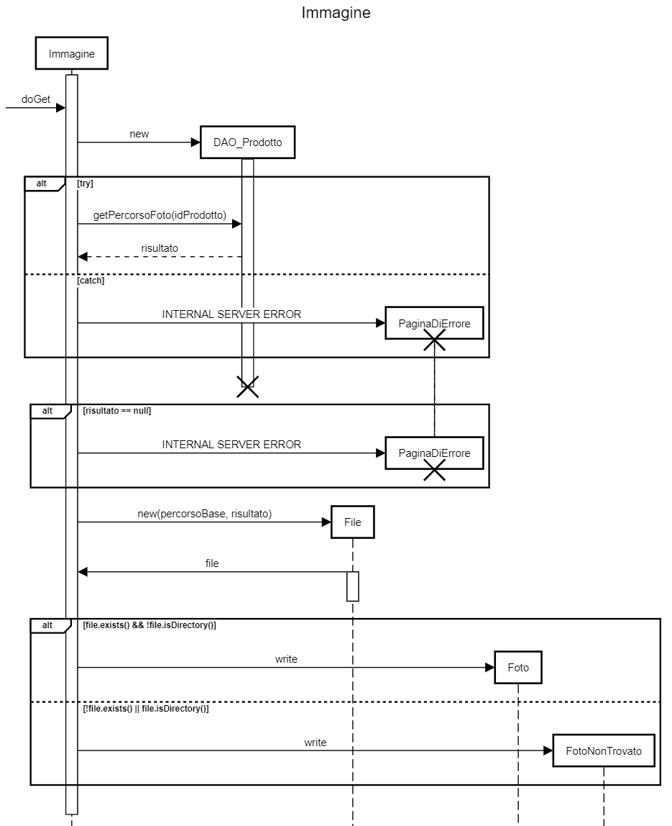
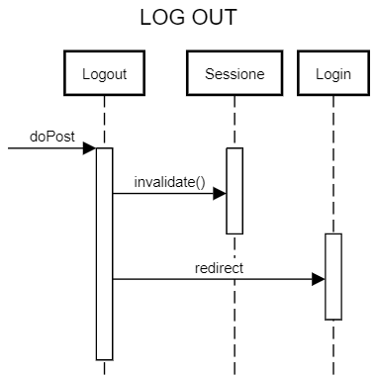
Diagrammi di sequenza

Slide 27
Versione RIA

Slide 28
Carrello con più fornitori e ordine - Completamento delle specifiche
Si realizzi un’applicazione client server web che estende e/o modifica le specifiche precedenti come segue:
Dopo il login dell’utente, l’intera applicazione è realizzata con un’unica pagina.
Ogni interazione dell’utente è gestita senza ricaricare completamente la pagina, ma produce l’invocazione asincrona del server e l’eventuale modifica del contenuto da aggiornare a seguito dell’evento.
L’applicazione memorizza il contenuto del carrello a lato client.
Nella pagina RISULTATI l’elenco dettagliato dei prodotti già nel carrello da parte di un fornitore compare mediante una finestra sovrapposta quando si passa con il mouse sopra il numero che indica quanti prodotti del medesimo fornitore sono già nel carrello.

Slide 29
Carrello con più fornitori e ordine - Completamento delle specifiche
Si realizzi un’applicazione client server web che estende e/o modifica le specifiche precedenti come segue:
Dopo il login dell’utente, l’intera applicazione è realizzata con un’unica pagina.
Ogni interazione dell’utente è gestita senza ricaricare completamente la pagina, ma produce l’invocazione asincrona del server e l’eventuale modifica del contenuto da aggiornare a seguito dell’evento.
L’applicazione memorizza il contenuto del carrello a lato client.
Nella pagina RISULTATI l’elenco dettagliato dei prodotti già nel carrello da parte di un fornitore compare mediante una finestra sovrapposta quando si passa con il mouse sopra il numero che indica quanti prodotti del medesimo fornitore sono già nel carrello.

Slide 30
MVC - Struttura dell'applicazione
• Bean
CarrelloFornitore
DettaglioOrdine
Ordine
Prodotto
Fornitore
ProdottoDiUnFornitore
Utente
FasciaDiSpedizione
InfoCarrelloFornitore
InfoProdottoCarrello
ProdottoCarrello
• Controller
InfoCarrello
Immagine
Listino
Login
Logout
Ordini
Risultati
UltimiVisualizzati
Visualizza
• View
Home
Menu
Login
Ordini
Risultati
Carrello
• Filtri
Filtro_SoloSeLoggato
Filtro_SoloSeNonLoggato
FiltroDefault_SeNonLoggato

Slide 31
Accesso ai dati - Struttura dell'applicazione
• DAO_Fornitore:
getFornitore( idFornitore )
getFornitoriConPrezzo( idProdotto )
getFornitoriConPrezzi( idProdotto )
getFasceDiSpedizione( idFornitore )
getCostoSpedizione( idFornitore, numArticoli )
• DAO_Prodotto:
getProdotto( idProdotto )
getProdottoDiUnFornitore( idProdotto, idFornitore )
getCinqueProdottoHome( email )
getPrezzoScontato( idProdotto, idFornitore )
getSconto( idProdotto, idFornitore )
isFornitoDaFornitore( idProdotto, idFornitore)
getPercorsoFoto( idProdotto )
getProdotti( queryString )
setVisualizzato( idProdotto )
getListino( )
• DAO_Utente
isRegistrato( email )
getUtenteConPassword( email, password )
isValida( email )
• DAO_Ordine:
getOrdini( email )
creaOrdine( utente, nomeF, spese, totale, quantitaProdotti )

Slide 32
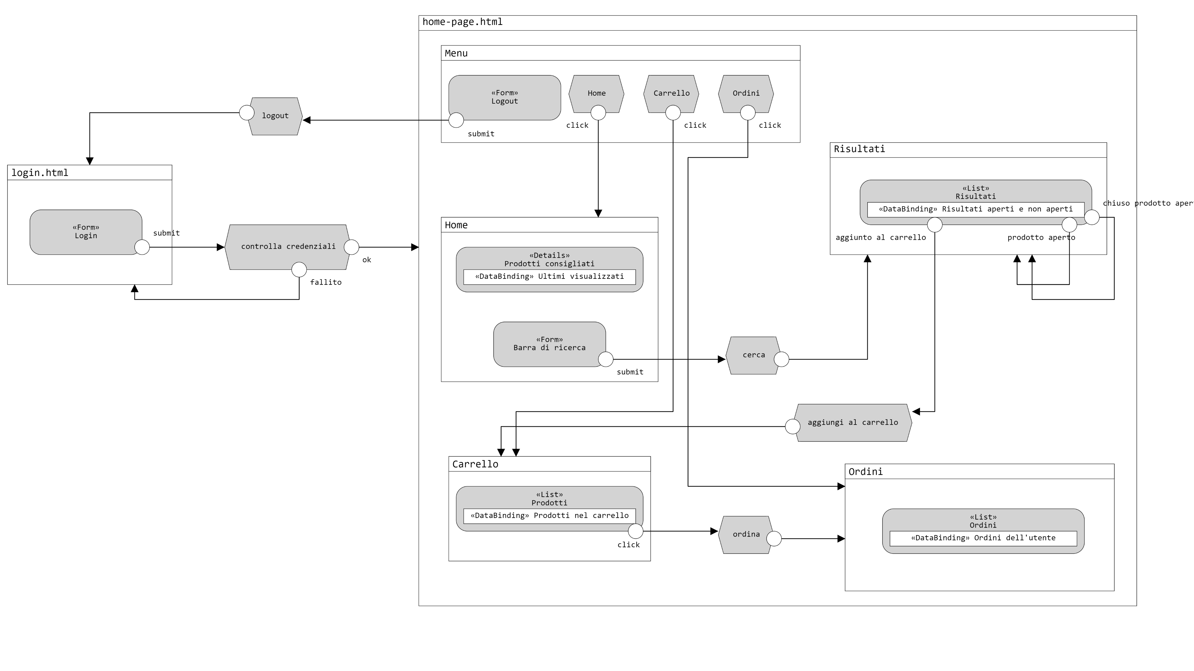
IFML - Struttura dell'applicazione

Slide 33
Controller - Gestione degli eventi
Evento lato client | Controller lato client | Evento generato lato server | Controller lato server
Submit Form di Login | makeCall(…) | POST | Login
Caricamento Home | Home.show( ) | GET | UltimiVisualizzati
Submit Form di Ricerca | Search.cerca(…) | GET | Risultati
Click su un Risultato | Search.apriDettagli(…) | GET | Visualizza
 |  | GET | Immagine
Hover su un Risultato | Search.openModal(…) | GET | InfoCarrello
Submit Aggiungi al Carrello | Carrello.aggiungiProdotto(…) | - | -
Caricamento Carrello | Carrello.show(…) | GET | InfoCarrello
Click su Ordina | Carrello.inviaOrdine(…) | POST | Ordini
Caricamento Ordini | Ordini.show(…) | GET | Ordini
Click su Logout | logout() | POST | Logout

Slide 34
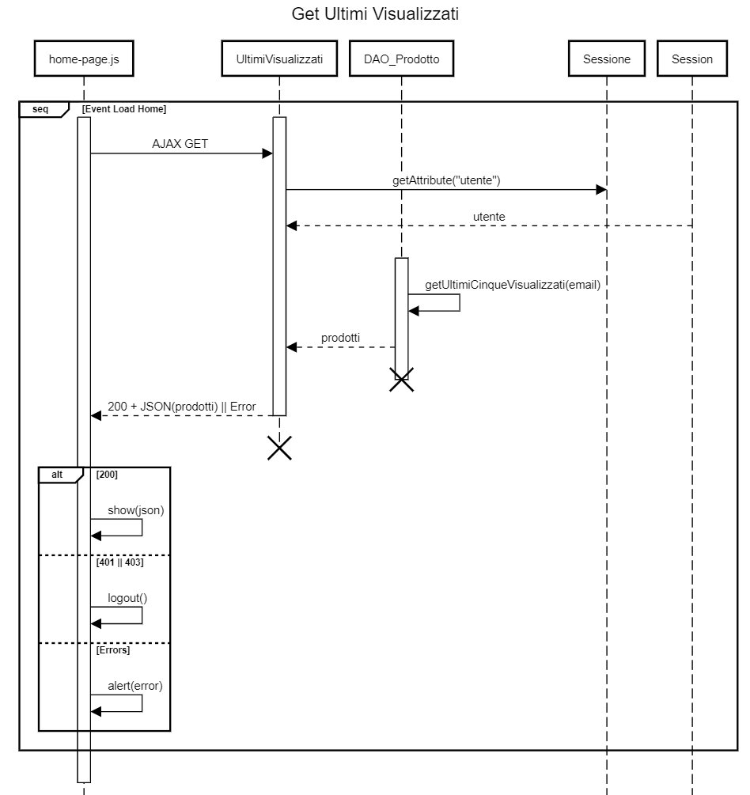
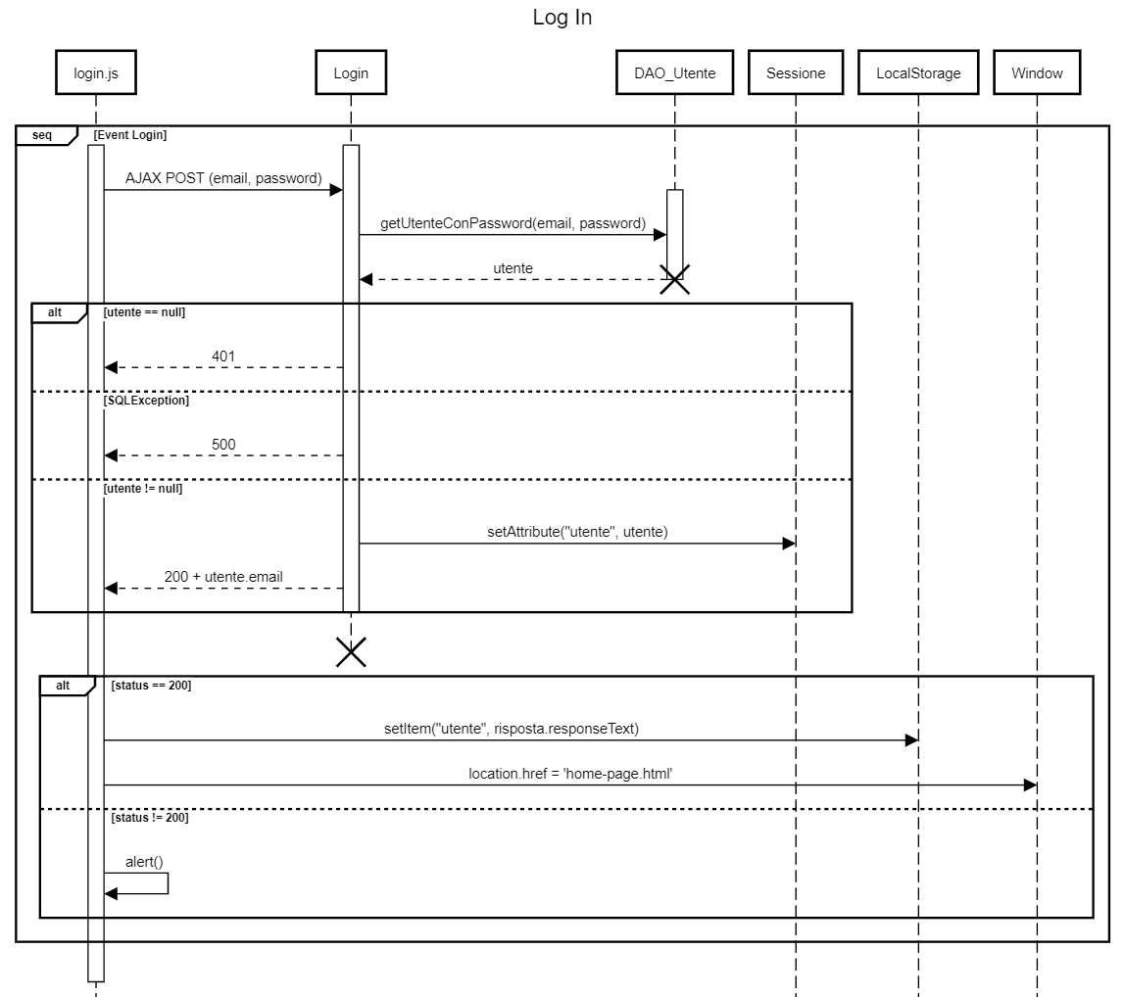
Diagrammi di sequenza

Slide 35
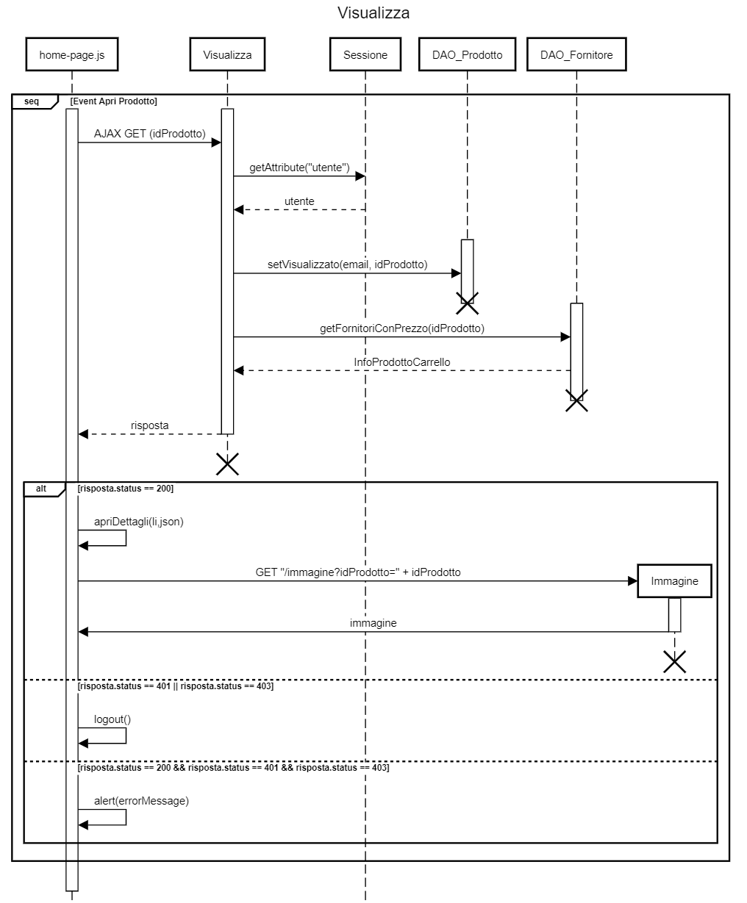
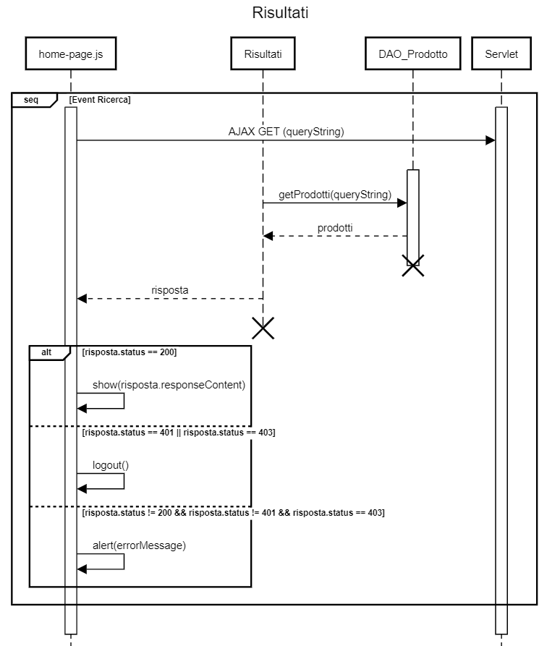
Diagrammi di sequenza

Slide 36
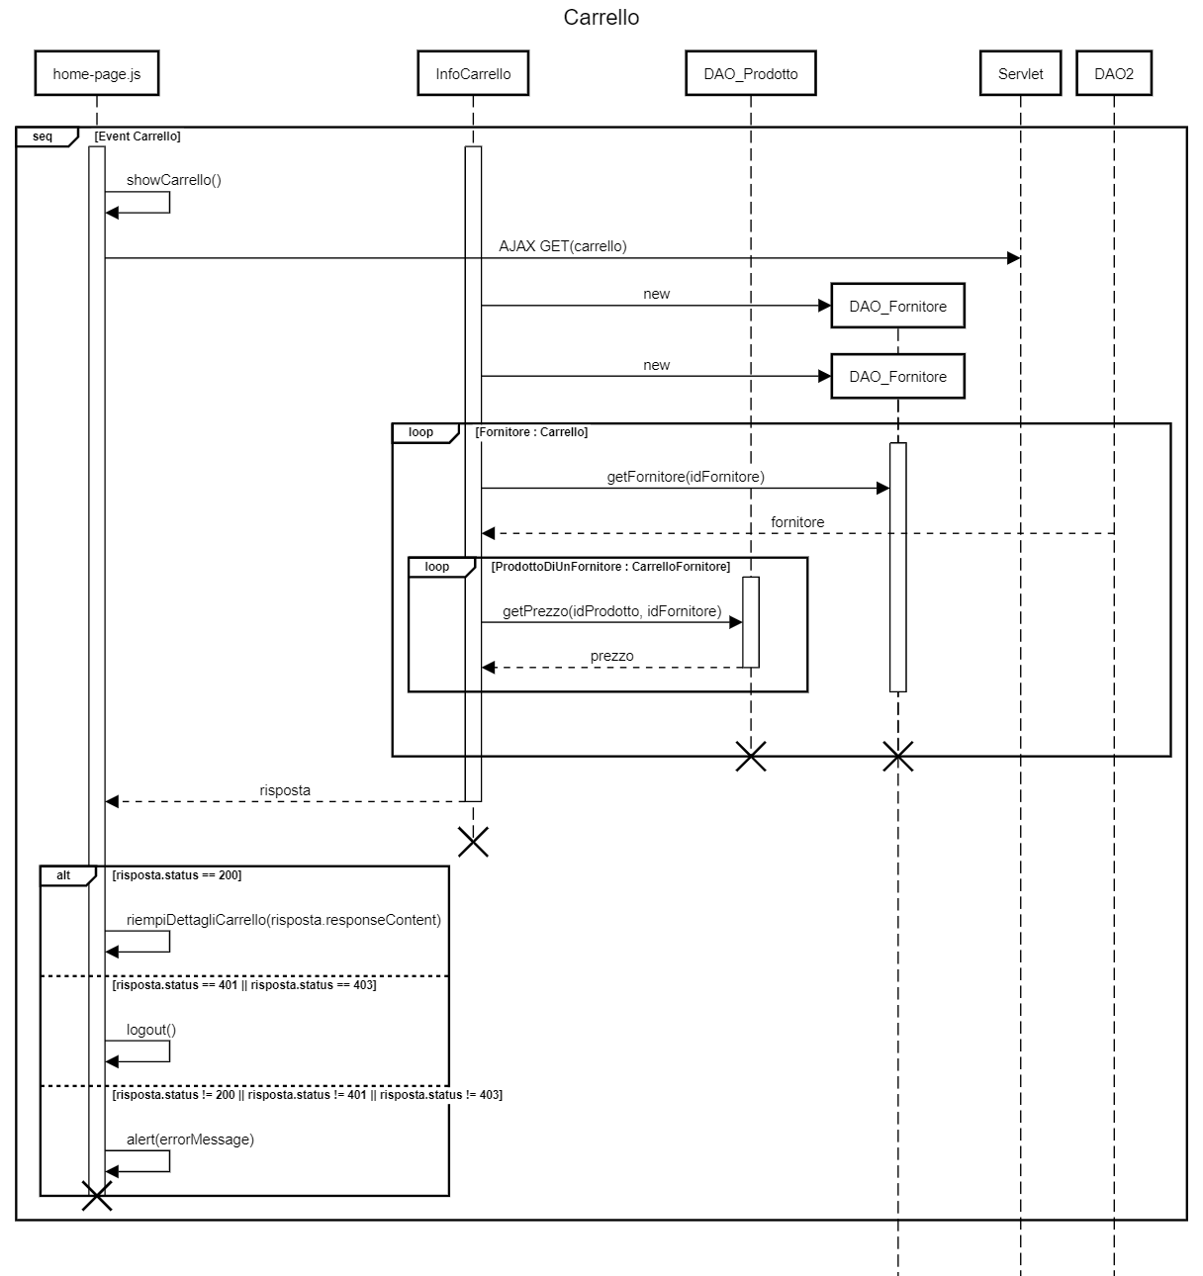
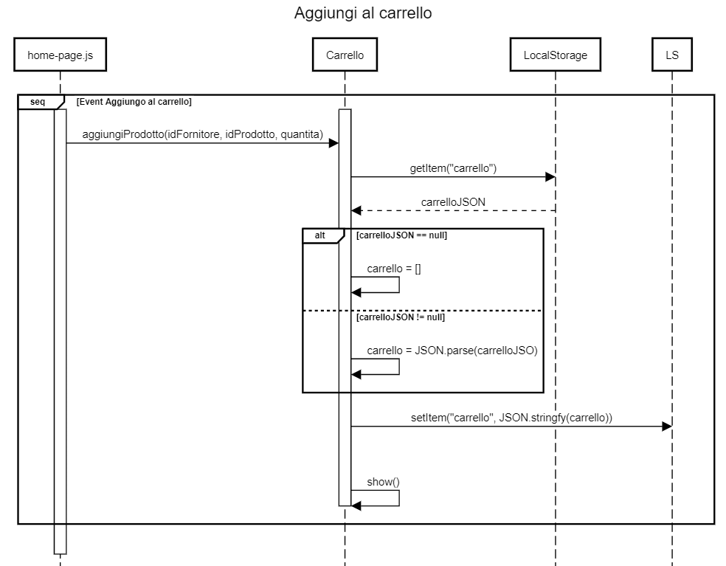
Diagrammi di sequenza

Slide 37
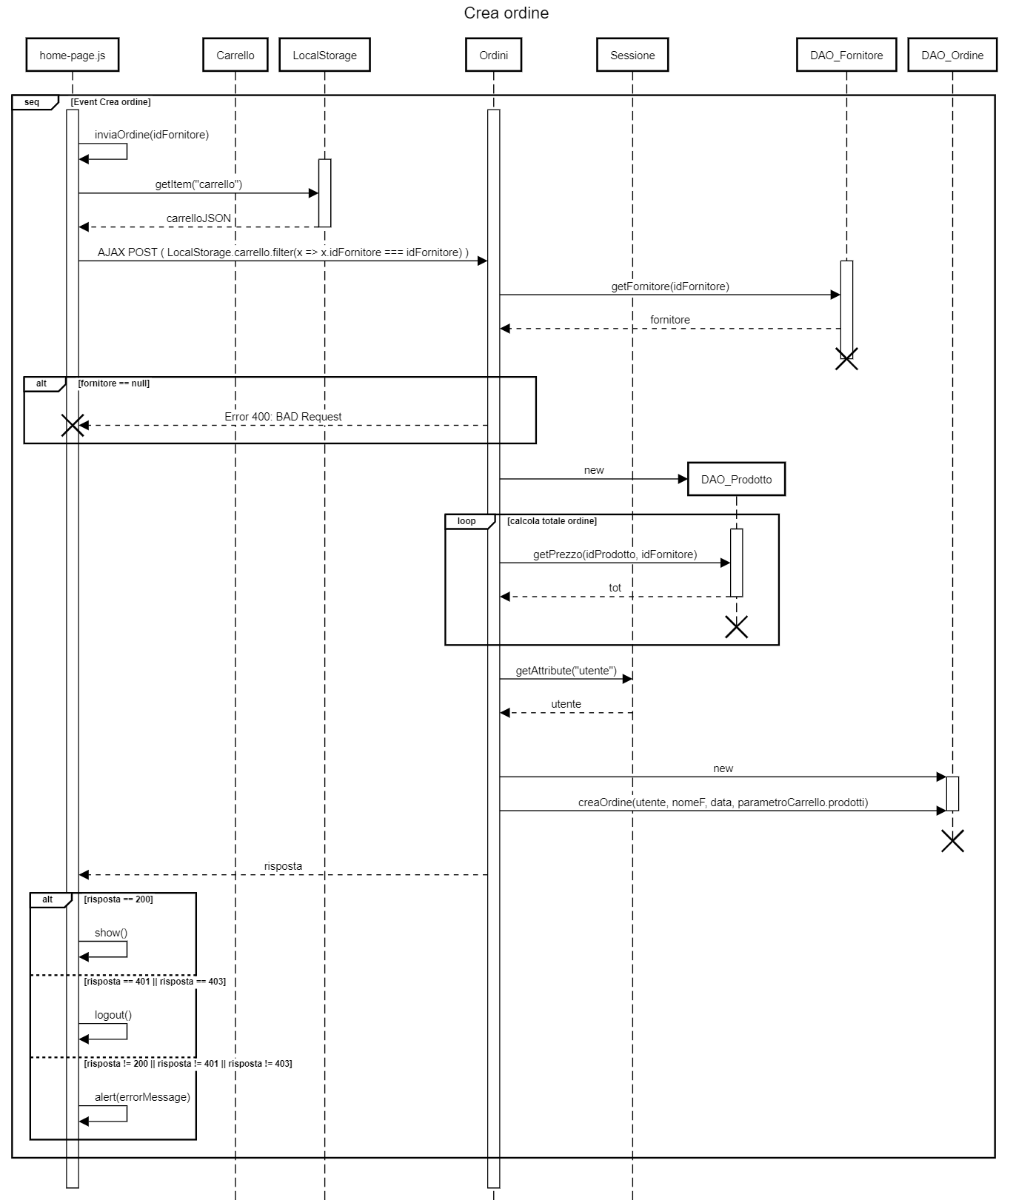
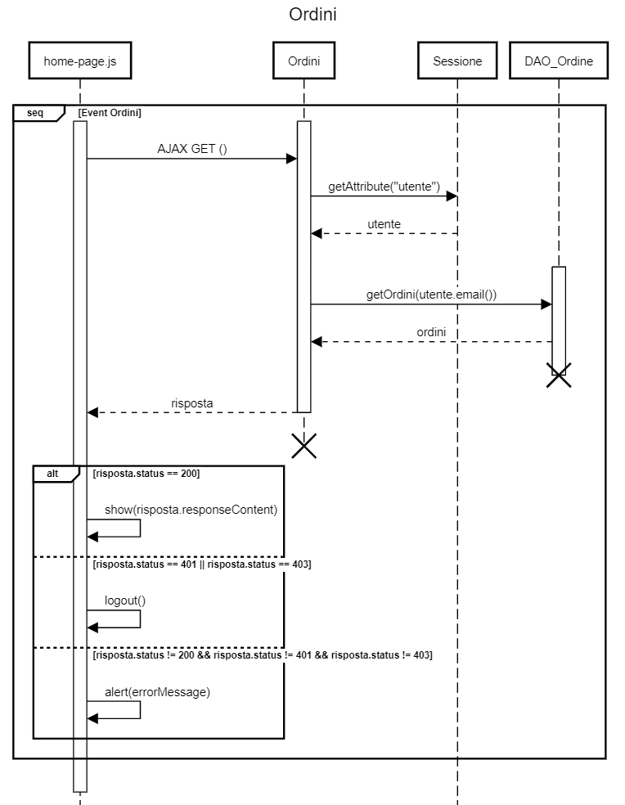
Diagrammi di sequenza

Slide 38
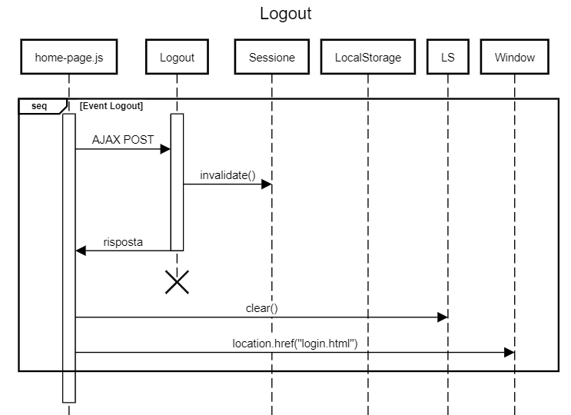
Diagrammi di sequenza

